Slide 1
НДФЛ и страховые взносы. Изменения с 2023 года
Назарова Алла Васильевна
Методист-консультант

Slide 2
Нормативная база
Здесь будет располагаться
видео с докладчиком после создания презентации голубой прямоугольник нужно удалить, оставив только место этого размера под видео
Изменения в НК РФ внесены Федеральным законом от 14.07.2022 №263-ФЗ
Письмо Минфина от 14.09.2022 № 03-04-06/88989
Письмо ФНС от 09.11.2022 № БС-4-11/15099@
31 января – 01 февраля 2023 года
XXIII международная научно-практическая конференция НОВЫЕ ИНФОРМАЦИОННЫЕ ТЕХНОЛОГИИ В ОБРАЗОВАНИИ
‹#›

Slide 3
Дата получения дохода
Здесь будет располагаться
видео с докладчиком после создания презентации голубой прямоугольник нужно удалить, оставив только место этого размера под видео
Изменяется порядок определения даты получения дохода по оплате труда, начиная с зарплаты, выплаченной после 01.01.2023.
С 2023 года датой получения доходов (кроме натуральных) является дата их фактической выплаты (п.2 ст.223 НК РФ утрачивает силу).
При выплате зарплаты за первую половину месяца следует исчислить и удержать НДФЛ и перечислить его в бюджет.
31 января – 01 февраля 2023 года
XXIII международная научно-практическая конференция НОВЫЕ ИНФОРМАЦИОННЫЕ ТЕХНОЛОГИИ В ОБРАЗОВАНИИ
‹#›

Slide 4
Новые сроки перечисления НДФЛ
Здесь будет располагаться
видео с докладчиком после создания презентации голубой прямоугольник нужно удалить, оставив только место этого размера под видео
Период удержания НДФЛ | Срок перечисления НДФЛ (п. 6 ст. 226 НК РФ в ред. 263-ФЗ) | Срок подачи Уведомления (п. 9 ст. 58 НК РФ в ред. 263-ФЗ)
С 1 по 22 января | Не позже 28 января | Не позже 25 января
С 23 числа предшествующего месяца по 22 число текущего месяца | Не позже 28-го числа текущего месяца | Не позже 25-го числа текущего месяца
С 23 по 31 декабря | Не позже последнего рабочего дня календарного года
31 января – 01 февраля 2023 года
XXIII международная научно-практическая конференция НОВЫЕ ИНФОРМАЦИОННЫЕ ТЕХНОЛОГИИ В ОБРАЗОВАНИИ
‹#›

Slide 5
Прочие изменения
Здесь будет располагаться
видео с докладчиком после создания презентации голубой прямоугольник нужно удалить, оставив только место этого размера под видео
С 2023 года ежемесячно необходимо подавать уведомления об исчисленных суммах налогов.
В регистрах налогового учета с 2023 года нет требования учитывать даты перечисления НДФЛ и номера платежных поручений (п.1 ст. 230 НК РФ)
31 января – 01 февраля 2023 года
XXIII международная научно-практическая конференция НОВЫЕ ИНФОРМАЦИОННЫЕ ТЕХНОЛОГИИ В ОБРАЗОВАНИИ
‹#›

Slide 6
Расчет налога с совокупной базы отложен до 2024 года
Здесь будет располагаться
видео с докладчиком после создания презентации голубой прямоугольник нужно удалить, оставив только место этого размера под видео
По доходам, выплаченным в 2021 и 2022 гг., налоговые агенты определяли ставку НДФЛ (13 или 15 процентов) в разрезе каждой налоговой базы отдельно.
Ранее Федеральным законом от 23.11.2020 № 372-ФЗ такой порядок был определен на период 2021 – 2022 годы и с 2023 года планировалось что налоговый агент должен будет рассчитывать НДФЛ с совокупной налоговой базы.
Но новый Федеральный закон № 523-ФЗ от 19.12.2022 продлил действие переходного периода с 2021 по 2023 год!
31 января – 01 февраля 2023 года
XXIII международная научно-практическая конференция НОВЫЕ ИНФОРМАЦИОННЫЕ ТЕХНОЛОГИИ В ОБРАЗОВАНИИ
‹#›

Slide 7
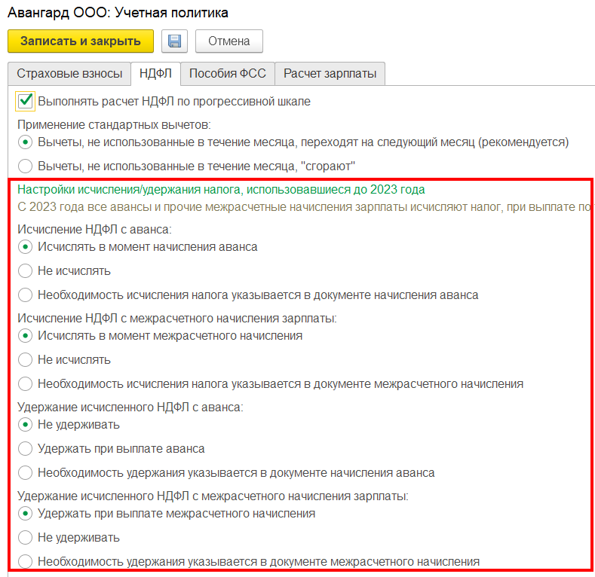
Изменения в «1С:Зарплата и управление персоналом»
Здесь будет располагаться
видео с докладчиком после создания презентации голубой прямоугольник нужно удалить, оставив только место этого размера под видео
Настройки исчисления и удержания НДФЛ в учетной политике действуют только для документов до 31.12.22
31 января – 01 февраля 2023 года
XXIII международная научно-практическая конференция НОВЫЕ ИНФОРМАЦИОННЫЕ ТЕХНОЛОГИИ В ОБРАЗОВАНИИ
‹#›

Slide 8
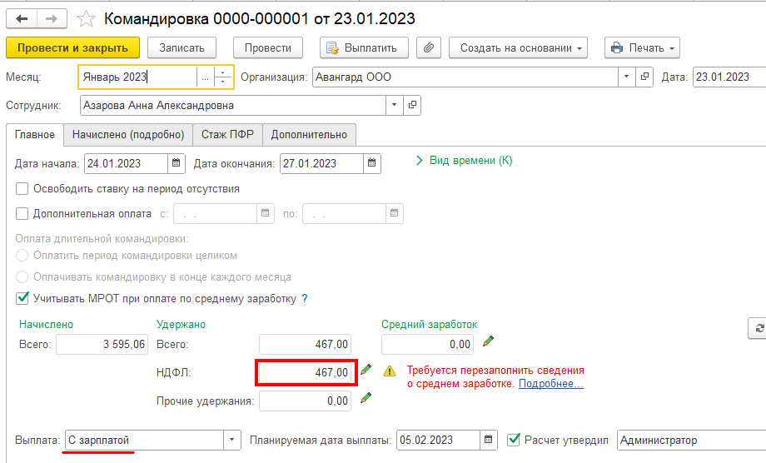
Изменения в «1С:Зарплата и управление персоналом»
Здесь будет располагаться
видео с докладчиком после создания презентации голубой прямоугольник нужно удалить, оставив только место этого размера под видео
Все межрасчетные документы с января 2023 года начинают исчислять налог, самостоятельно отражаясь в отчетности, независимо от используемой настройки учетной политики по НДФЛ и порядка выплаты
31 января – 01 февраля 2023 года
XXIII международная научно-практическая конференция НОВЫЕ ИНФОРМАЦИОННЫЕ ТЕХНОЛОГИИ В ОБРАЗОВАНИИ
‹#›

Slide 9
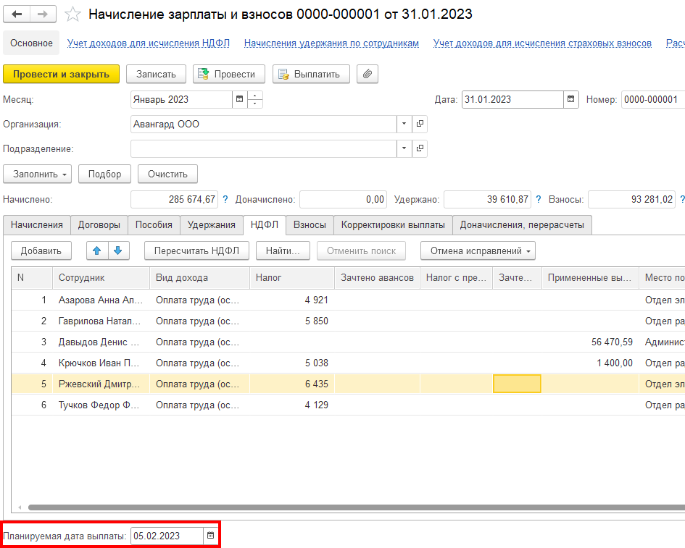
Изменения в «1С:Зарплата и управление персоналом»
Здесь будет располагаться
видео с докладчиком после создания презентации голубой прямоугольник нужно удалить, оставив только место этого размера под видео
Документ "Начисление зарплаты" с декабря 2022 года начинает требовать планируемую дату выплаты для регистрации оплаты труда с 1 января 2023 года по дате выплаты
31 января – 01 февраля 2023 года
XXIII международная научно-практическая конференция НОВЫЕ ИНФОРМАЦИОННЫЕ ТЕХНОЛОГИИ В ОБРАЗОВАНИИ
‹#›

Slide 10
Авансы в «1С:Зарплата и управление персоналом»
Здесь будет располагаться
видео с докладчиком после создания презентации голубой прямоугольник нужно удалить, оставив только место этого размера под видео
Если до 01.01.2023 года производился расчет аванса процентом или фиксированной суммой, то в 2023 году аванс в ЗУП можно начислять только документом «Начисление за первую половину месяца»!
Ведомости на выплату аванса с датой после 01.01.2023 не заполняется сотрудниками, для которых были указаны способы расчета аванса фиксированной суммой и процентом от тарифа. Документ «Начисление за первую половину месяца» с 2023 года заполняется всеми сотрудниками, независимо от ранее указанного способа расчета аванса.
31 января – 01 февраля 2023 года
XXIII международная научно-практическая конференция НОВЫЕ ИНФОРМАЦИОННЫЕ ТЕХНОЛОГИИ В ОБРАЗОВАНИИ
‹#›

Slide 11
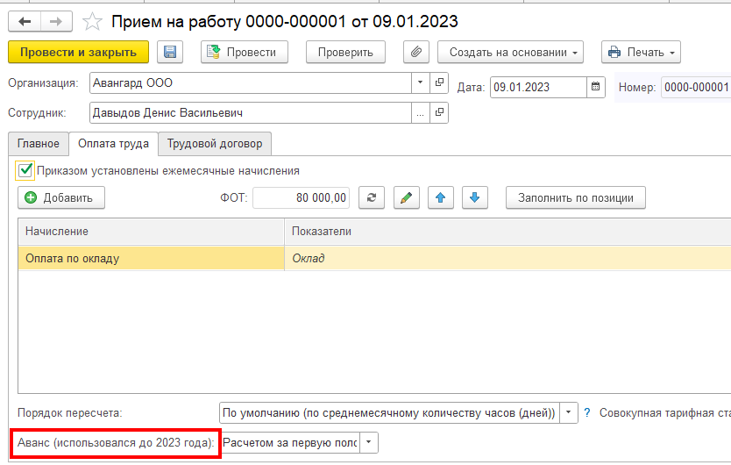
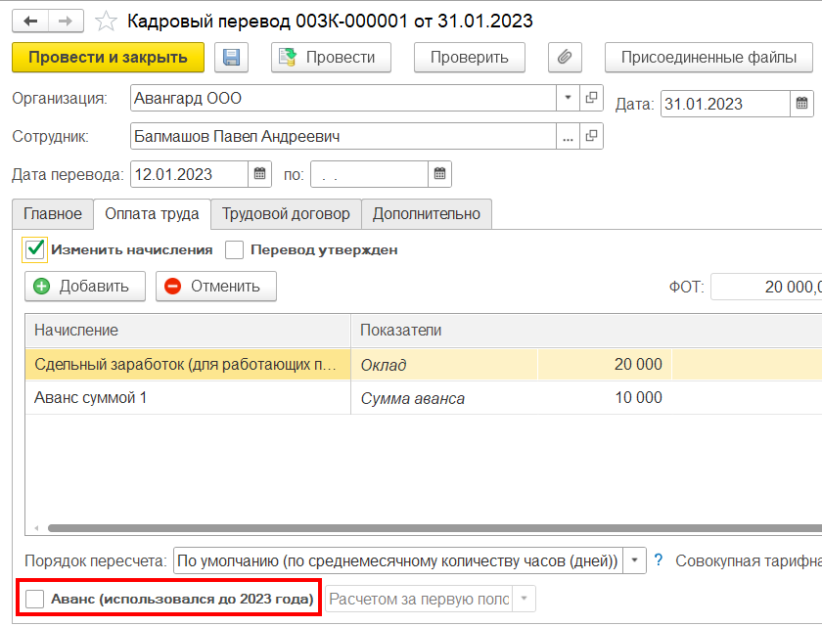
Авансы в «1С:Зарплата и управление персоналом»
Здесь будет располагаться
видео с докладчиком после создания презентации голубой прямоугольник нужно удалить, оставив только место этого размера под видео
Вариант расчета аванса в кадровых документах используется только при расчетах до 2023 года
31 января – 01 февраля 2023 года
XXIII международная научно-практическая конференция НОВЫЕ ИНФОРМАЦИОННЫЕ ТЕХНОЛОГИИ В ОБРАЗОВАНИИ
‹#›

Slide 12
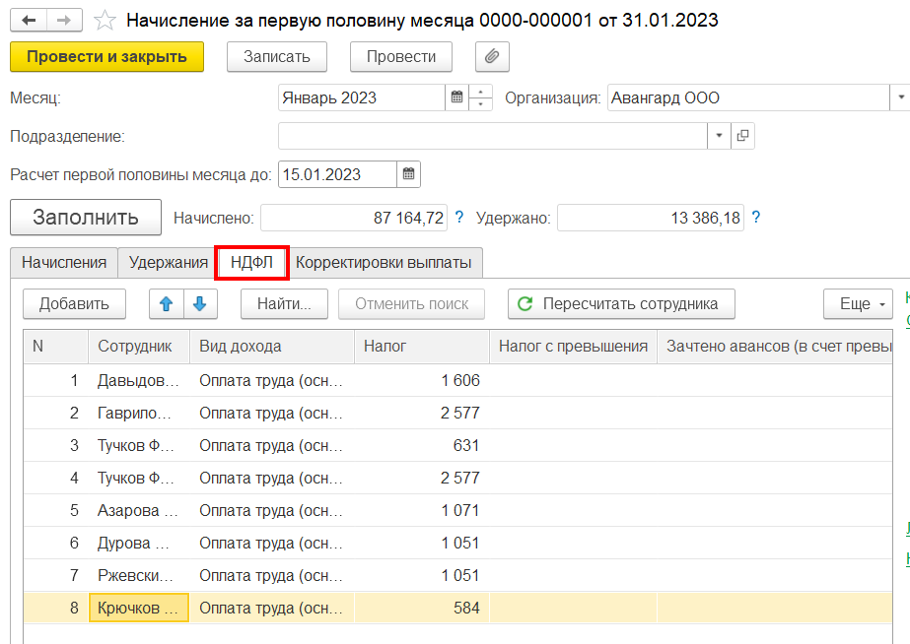
Авансы в «1С:Зарплата и управление персоналом»
Здесь будет располагаться
видео с докладчиком после создания презентации голубой прямоугольник нужно удалить, оставив только место этого размера под видео
Документ «Начисление за первую половину месяца» независимо от настроек учетной политики всегда считает НДФЛ (нарастающим итогом с учетом вычетов) и делает полноценные движения по регистрам учета НДФЛ
31 января – 01 февраля 2023 года
XXIII международная научно-практическая конференция НОВЫЕ ИНФОРМАЦИОННЫЕ ТЕХНОЛОГИИ В ОБРАЗОВАНИИ
‹#›

Slide 13
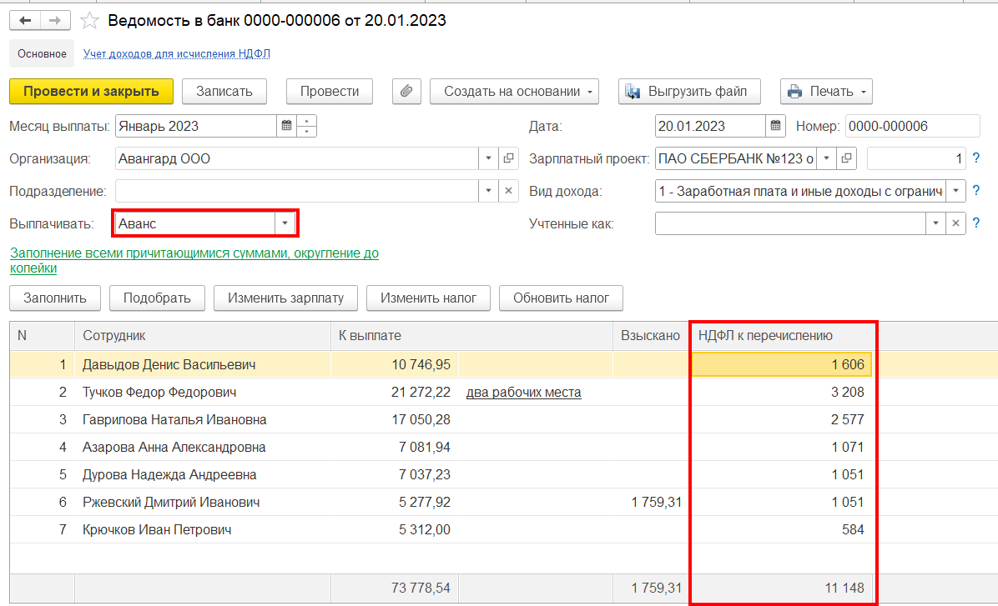
Авансы в «1С:Зарплата и управление персоналом»
Здесь будет располагаться
видео с докладчиком после создания презентации голубой прямоугольник нужно удалить, оставив только место этого размера под видео
При выплате аванса в ведомостях регистрируется удержанный НДФЛ
31 января – 01 февраля 2023 года
XXIII международная научно-практическая конференция НОВЫЕ ИНФОРМАЦИОННЫЕ ТЕХНОЛОГИИ В ОБРАЗОВАНИИ
‹#›

Slide 14
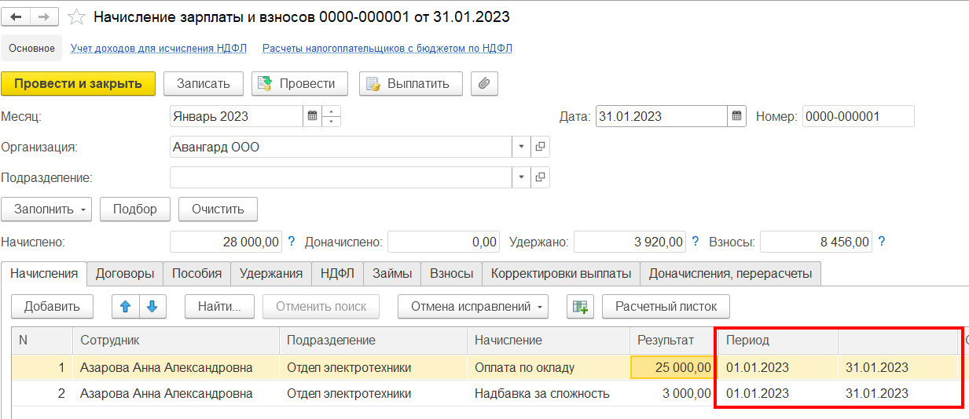
Авансы в «1С:Зарплата и управление персоналом»
Здесь будет располагаться
видео с докладчиком после создания презентации голубой прямоугольник нужно удалить, оставив только место этого размера под видео
Документ Начисление зарплаты производит расчет как и раньше - с 01 по 31 число, но при проведении производит сторнирование сумм дохода и налога с аванса (в пределах сумм начислений) в регистрах учета НДФЛ.
31 января – 01 февраля 2023 года
XXIII международная научно-практическая конференция НОВЫЕ ИНФОРМАЦИОННЫЕ ТЕХНОЛОГИИ В ОБРАЗОВАНИИ
‹#›

Slide 15
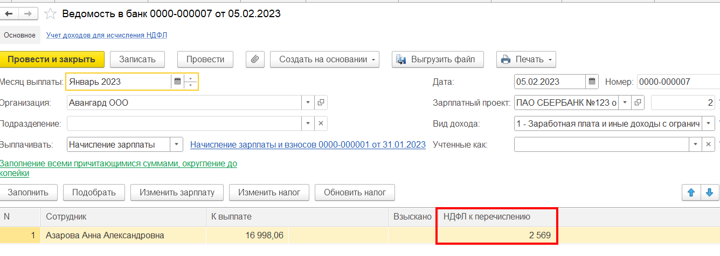
Авансы в «1С:Зарплата и управление персоналом»
Здесь будет располагаться
видео с докладчиком после создания презентации голубой прямоугольник нужно удалить, оставив только место этого размера под видео
В ведомости на выплату зарплаты НДФЛ к перечислению заполняется с учетом ранее удержанного в аванс
31 января – 01 февраля 2023 года
XXIII международная научно-практическая конференция НОВЫЕ ИНФОРМАЦИОННЫЕ ТЕХНОЛОГИИ В ОБРАЗОВАНИИ
‹#›

Slide 16
Корректировка даты получения доходов в «1С:Зарплата и управление персоналом»
Здесь будет располагаться
видео с докладчиком после создания презентации голубой прямоугольник нужно удалить, оставив только место этого размера под видео
С 2023 года датой получения доходов (кроме натуральных) является дата их фактической выплаты
При выплате зарплаты дата получения дохода корректируется для всех доходов, кроме натуральных. Таким образом, если денежный доход имеет дату получения 01.01.2023 или позже, при выплате дата его получения заменяется датой фактической выплаты.
31 января – 01 февраля 2023 года
XXIII международная научно-практическая конференция НОВЫЕ ИНФОРМАЦИОННЫЕ ТЕХНОЛОГИИ В ОБРАЗОВАНИИ
‹#›

Slide 17
Корректировка даты получения доходов в «1С:Зарплата и управление персоналом»
Здесь будет располагаться
видео с докладчиком после создания презентации голубой прямоугольник нужно удалить, оставив только место этого размера под видео
С 2023 года датой получения доходов (кроме натуральных) является дата их фактической выплаты
При выплате зарплаты дата получения дохода корректируется для всех доходов, кроме натуральных. Таким образом, если денежный доход имеет дату получения 01.01.2023 или позже, при выплате дата его получения заменяется датой фактической выплаты.
31 января – 01 февраля 2023 года
XXIII международная научно-практическая конференция НОВЫЕ ИНФОРМАЦИОННЫЕ ТЕХНОЛОГИИ В ОБРАЗОВАНИИ
‹#›

Slide 18
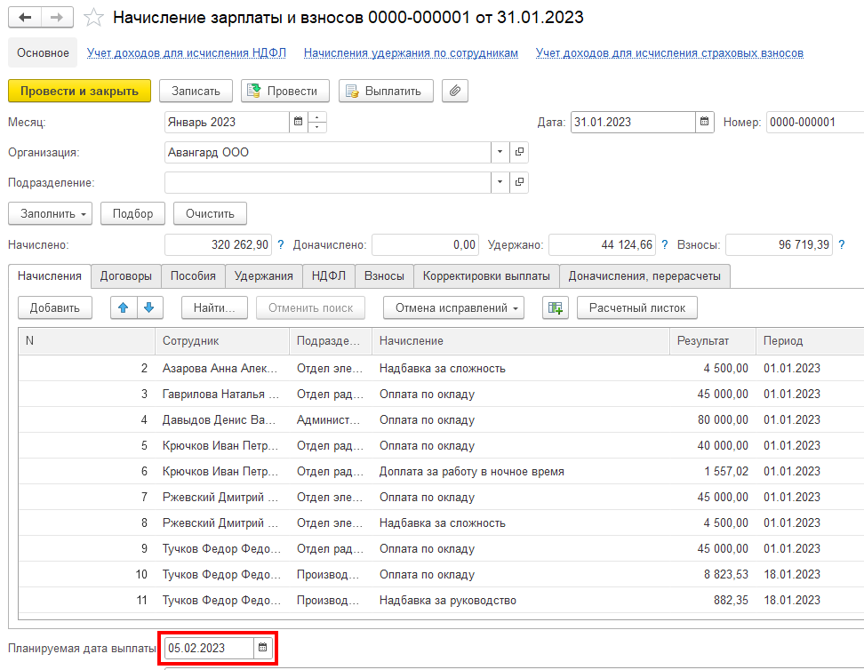
Корректировка даты получения доходов в «1С:Зарплата и управление персоналом»
Здесь будет располагаться
видео с докладчиком после создания презентации голубой прямоугольник нужно удалить, оставив только место этого размера под видео
Пример.
Планировали выплатить начисление зарплаты 05.02.2023
31 января – 01 февраля 2023 года
XXIII международная научно-практическая конференция НОВЫЕ ИНФОРМАЦИОННЫЕ ТЕХНОЛОГИИ В ОБРАЗОВАНИИ
‹#›

Slide 19
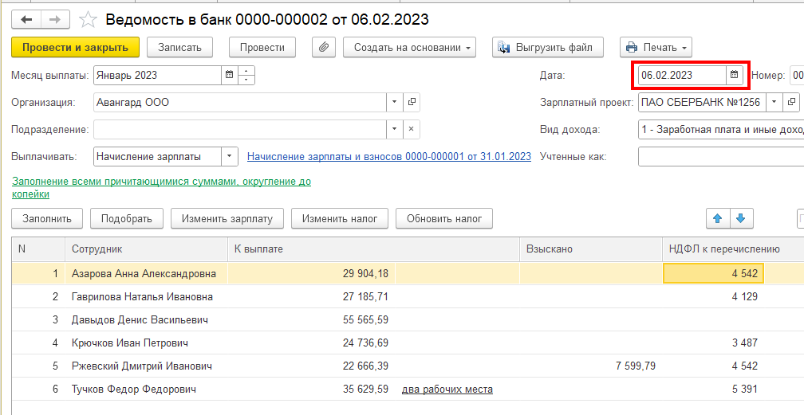
Корректировка даты получения доходов в «1С:Зарплата и управление персоналом»
Здесь будет располагаться
видео с докладчиком после создания презентации голубой прямоугольник нужно удалить, оставив только место этого размера под видео
Фактически выплатили 06.02.2023
31 января – 01 февраля 2023 года
XXIII международная научно-практическая конференция НОВЫЕ ИНФОРМАЦИОННЫЕ ТЕХНОЛОГИИ В ОБРАЗОВАНИИ
‹#›

Slide 20
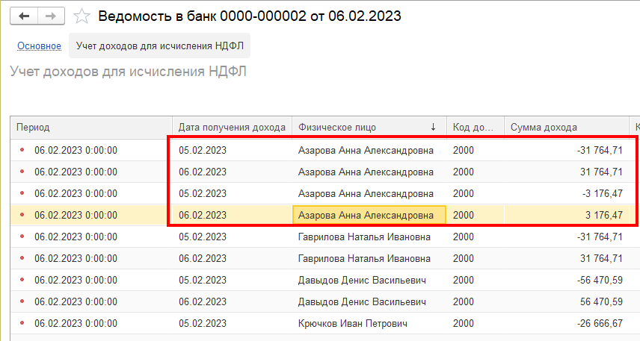
Корректировка даты получения доходов в «1С:Зарплата и управление персоналом»
Здесь будет располагаться
видео с докладчиком после создания презентации голубой прямоугольник нужно удалить, оставив только место этого размера под видео
При проведении ведомости выполняются корректирующие движения в регистре Учета доходов для НДФЛ.
31 января – 01 февраля 2023 года
XXIII международная научно-практическая конференция НОВЫЕ ИНФОРМАЦИОННЫЕ ТЕХНОЛОГИИ В ОБРАЗОВАНИИ
‹#›

Slide 21
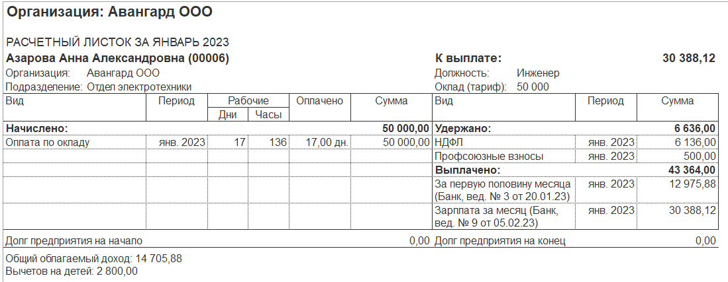
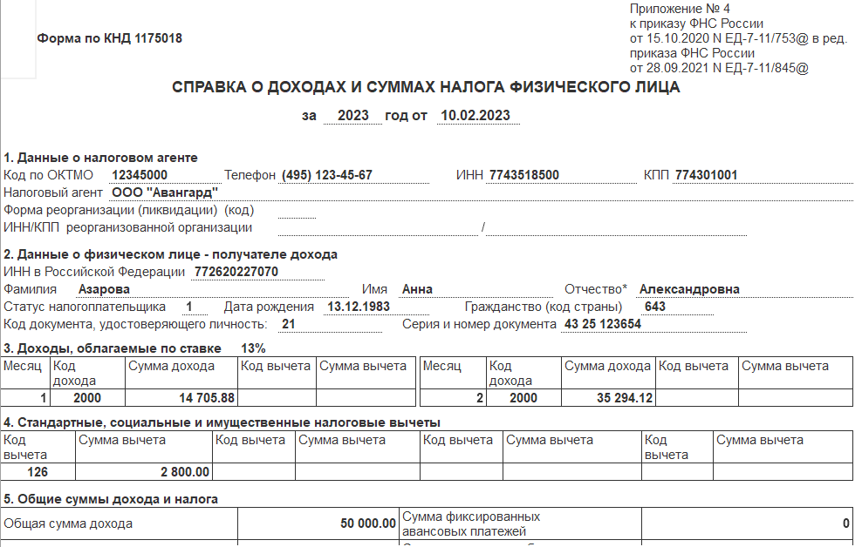
Корректировка даты получения доходов в «1С:Зарплата и управление персоналом»
Здесь будет располагаться
видео с докладчиком после создания презентации голубой прямоугольник нужно удалить, оставив только место этого размера под видео
Сумма в расчетном листке и справке о доходах помесячно не будет совпадать, если зарплата выплачивается в след. месяце
31 января – 01 февраля 2023 года
XXIII международная научно-практическая конференция НОВЫЕ ИНФОРМАЦИОННЫЕ ТЕХНОЛОГИИ В ОБРАЗОВАНИИ
‹#›
‹#›

Slide 22
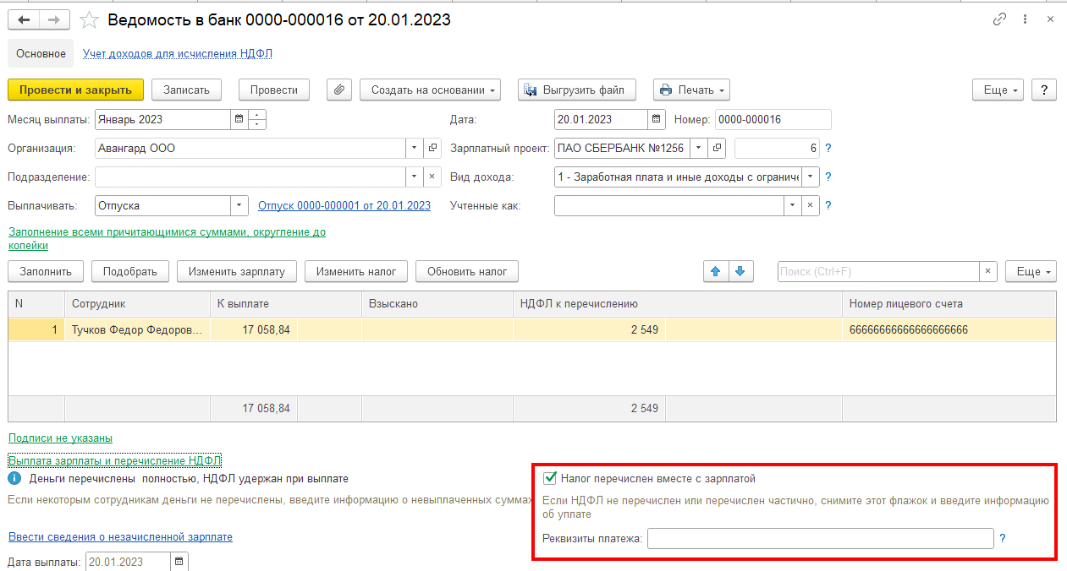
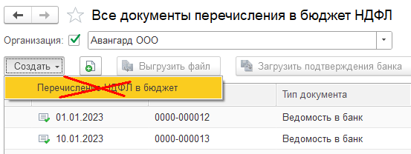
Перечисленный НДФЛ
Здесь будет располагаться
видео с докладчиком после создания презентации голубой прямоугольник нужно удалить, оставив только место этого размера под видео
В регистрах налогового учета с 2023 года нет требования учитывать даты перечисления НДФЛ и номера платежных поручений (п.1 ст. 230 НК РФ)
Для учета перечисленного НДФЛ достаточно флага в ведомости.
31 января – 01 февраля 2023 года
XXIII международная научно-практическая конференция НОВЫЕ ИНФОРМАЦИОННЫЕ ТЕХНОЛОГИИ В ОБРАЗОВАНИИ
‹#›

Slide 23
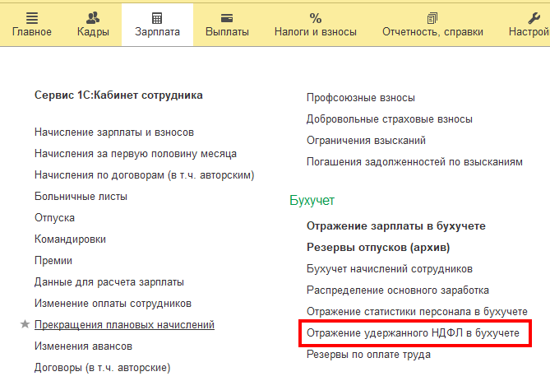
Уведомление об исчисленных суммах налогов
Здесь будет располагаться
видео с докладчиком после создания презентации голубой прямоугольник нужно удалить, оставив только место этого размера под видео
Для подготовки данных об удержанном НДФЛ в ЗУП используется специальный документ «Отражение удержанного НДФЛ в бухучете».
Документ выгружается в БП в формате обмена EnterpriseData
31 января – 01 февраля 2023 года
XXIII международная научно-практическая конференция НОВЫЕ ИНФОРМАЦИОННЫЕ ТЕХНОЛОГИИ В ОБРАЗОВАНИИ
‹#›

Slide 24
Уведомление об исчисленных суммах налогов
Здесь будет располагаться
видео с докладчиком после создания презентации голубой прямоугольник нужно удалить, оставив только место этого размера под видео
В программе «1С: Бухгалтерия предприятия» результат выгрузки отражается в документе «Сведения об удержанном НДФЛ»
31 января – 01 февраля 2023 года
XXIII международная научно-практическая конференция НОВЫЕ ИНФОРМАЦИОННЫЕ ТЕХНОЛОГИИ В ОБРАЗОВАНИИ
‹#›

Slide 25
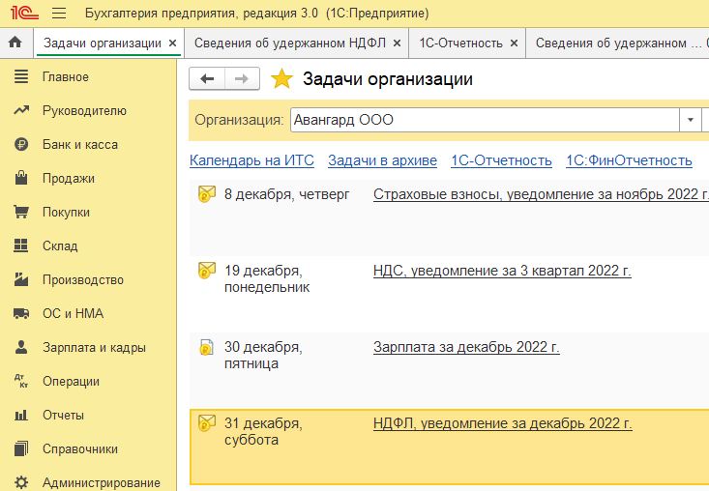
Уведомление об исчисленных суммах налогов
Здесь будет располагаться
видео с докладчиком после создания презентации голубой прямоугольник нужно удалить, оставив только место этого размера под видео
И далее эти сведения используются для подготовки уведомления
31 января – 01 февраля 2023 года
XXIII международная научно-практическая конференция НОВЫЕ ИНФОРМАЦИОННЫЕ ТЕХНОЛОГИИ В ОБРАЗОВАНИИ
‹#›

Slide 26
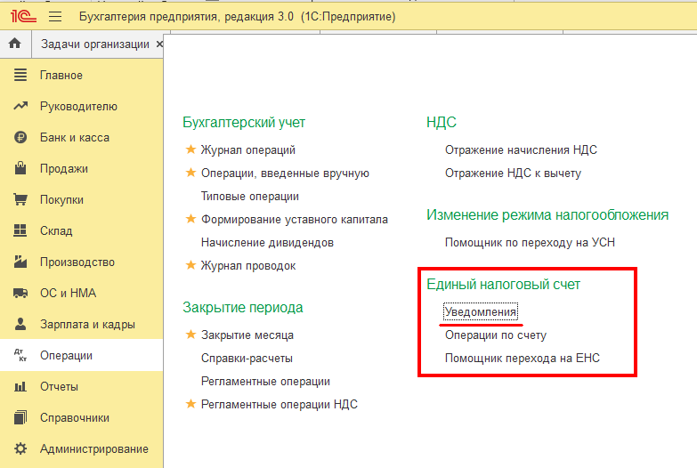
Уведомление об исчисленных суммах налогов
Здесь будет располагаться
видео с докладчиком после создания презентации голубой прямоугольник нужно удалить, оставив только место этого размера под видео
В программе 1С:Бухгалтерия уведомления можно вносить также вручную в журнале или в1С:Отчетность
31 января – 01 февраля 2023 года
XXIII международная научно-практическая конференция НОВЫЕ ИНФОРМАЦИОННЫЕ ТЕХНОЛОГИИ В ОБРАЗОВАНИИ
‹#›

Slide 27
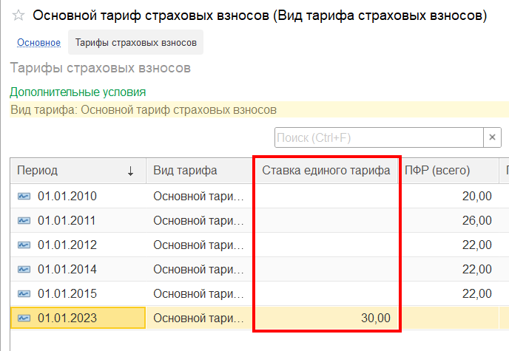
Единый тариф страховых взносов
Здесь будет располагаться
видео с докладчиком после создания презентации голубой прямоугольник нужно удалить, оставив только место этого размера под видео
Федеральный закон от 14.07.2022 N 239-ФЗ С 2023 года тариф взносов на ОПС, ОСС и ОМС устанавливается в единых размерах:
30% — для взносов, исчисленных в рамках единой предельной величины базы;
15,1% — свыше базы.
31 января – 01 февраля 2023 года
XXIII международная научно-практическая конференция НОВЫЕ ИНФОРМАЦИОННЫЕ ТЕХНОЛОГИИ В ОБРАЗОВАНИИ
‹#›

Slide 28
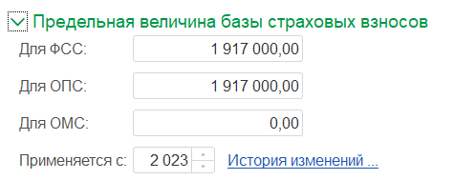
Единая предельная величина для страховых взносов
Здесь будет располагаться
видео с докладчиком после создания презентации голубой прямоугольник нужно удалить, оставив только место этого размера под видео
Новая единая предельная величина облагаемой базы для начисления страховых взносов на 2023 год, в соответствии с Постановлением Правительства РФ от 25.11.2022 № 2143.
31 января – 01 февраля 2023 года
XXIII международная научно-практическая конференция НОВЫЕ ИНФОРМАЦИОННЫЕ ТЕХНОЛОГИИ В ОБРАЗОВАНИИ
‹#›

Slide 29
Единый срок уплаты налогов и взносов
Здесь будет располагаться
видео с докладчиком после создания презентации голубой прямоугольник нужно удалить, оставив только место этого размера под видео
2023 года вводится единый срок уплаты налогов и страховых взносов (кроме взносов на «травматизм») – не позднее 28-го числа соответствующего месяца. Взносы на травматизм – до 15 числа след. месяца Уведомление на уплату страховых взносов (кроме «травматизма») следует подать за январь, февраль, апрель, май, июль, август, октябрь и ноябрь. За март, июнь, сентябрь, декабрь уведомление подавать не нужно, т.к. сдается форма РСВ
31 января – 01 февраля 2023 года
XXIII международная научно-практическая конференция НОВЫЕ ИНФОРМАЦИОННЫЕ ТЕХНОЛОГИИ В ОБРАЗОВАНИИ
‹#›

Slide 30
Единый тариф взносов - расчет
В документе «Начисление зарплаты и взносов» с января 2023 года расчет взносов производится по единому тарифу.
«Старые» колонки пока сохраняются для проведения перерасчетов за прошлый период и в дальнейшем будут скрыты.
31 января – 01 февраля 2023 года
XXIII международная научно-практическая конференция НОВЫЕ ИНФОРМАЦИОННЫЕ ТЕХНОЛОГИИ В ОБРАЗОВАНИИ

Slide 31
СПАСИБО ЗА ВНИМАНИЕ!
Notes:
‹#›

